Slide 1
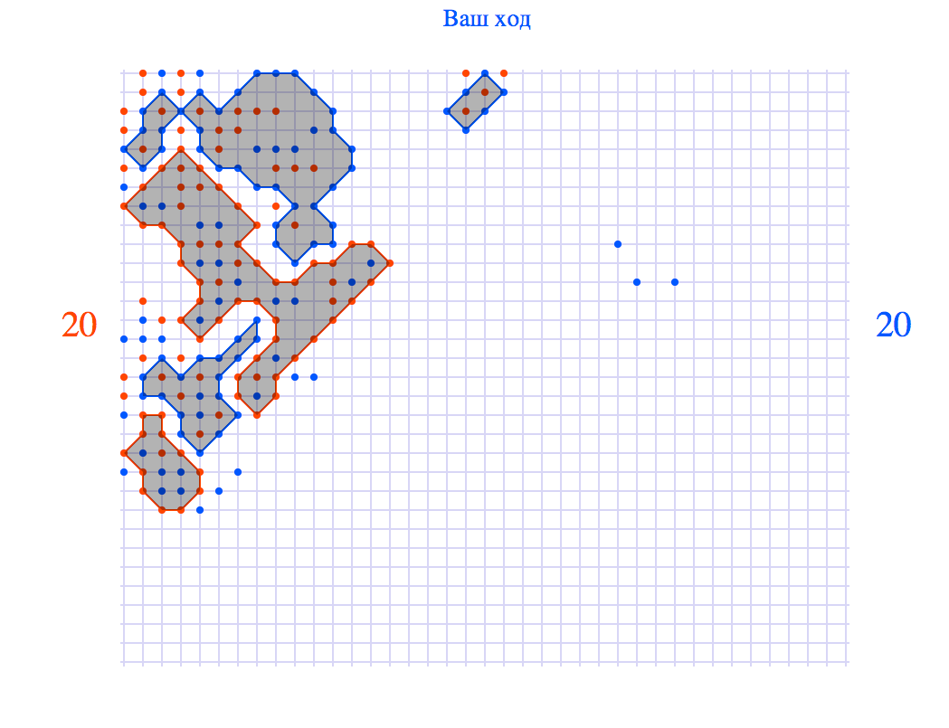
Игра «Точки»
Министерство образования и науки Российской Федерации Федеральное государственное бюджетное образовательное учреждение высшего профессионального образования «НАЦИОНАЛЬНЫЙ ИССЛЕДОВАТЕЛЬСКИЙ ТОМСКИЙ ПОЛИТЕХНИЧЕСКИЙ УНИВЕРСИТЕТ»
Выполнил:
студент гр. 8И32
Ветров Алексей
Александрович
Томск, 2014 г.

Slide 2
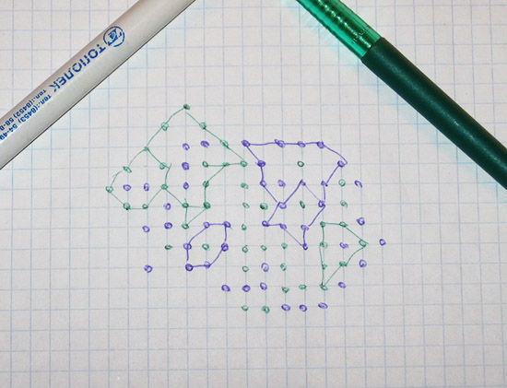
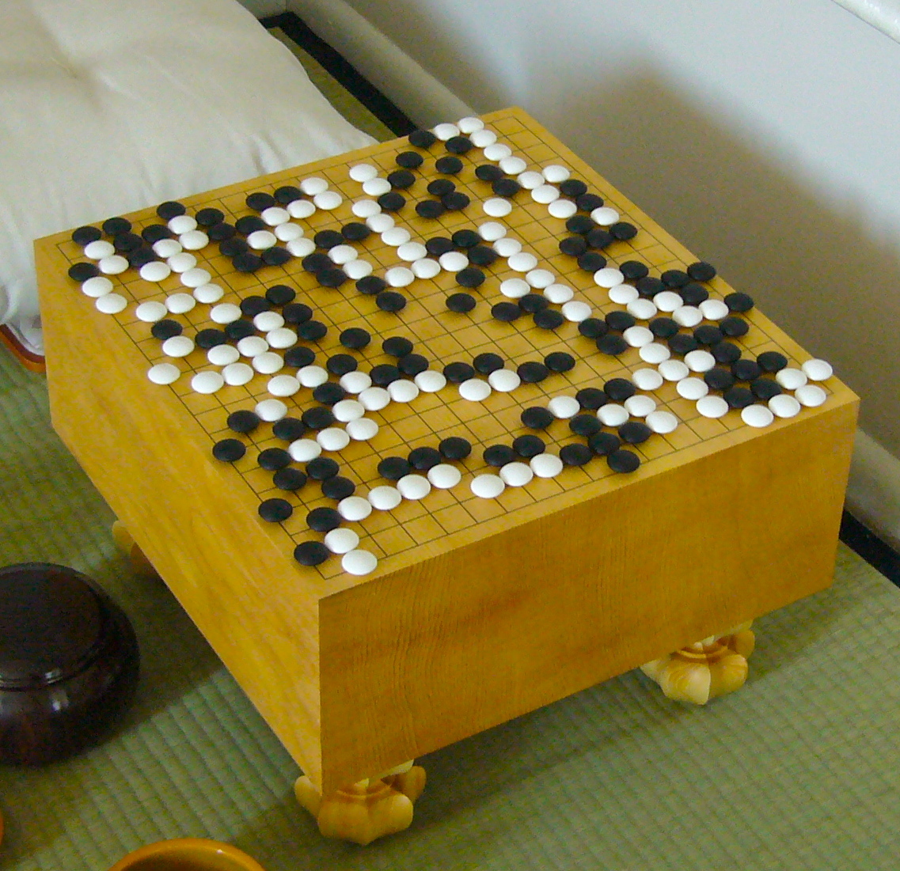
Об игре
Появилась в начале 80-х
Происходит от китайской игры «Го»
Можно играть на бумаге
Игра на бумаге
Игра «Го»

Slide 3
Цели и задачи
Цель: разработка современного web-приложения
Задачи:
Анализ существующих web-приложений
Изучение актуальных технологий разработки
Проектирование архитектуры приложения
Разработка и тестирование конечного продукта

Slide 4
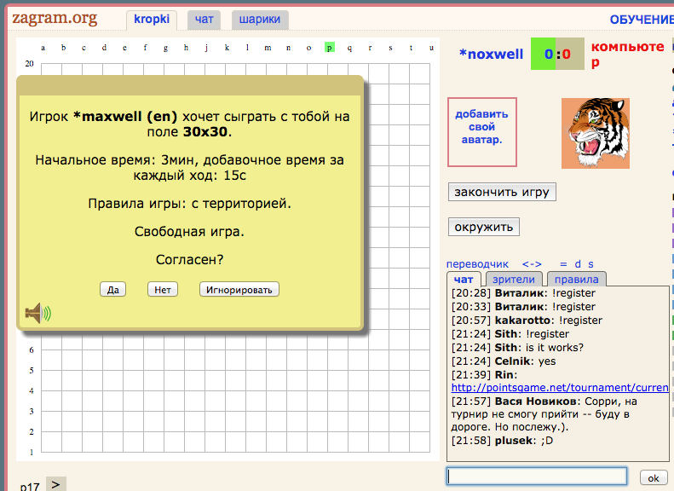
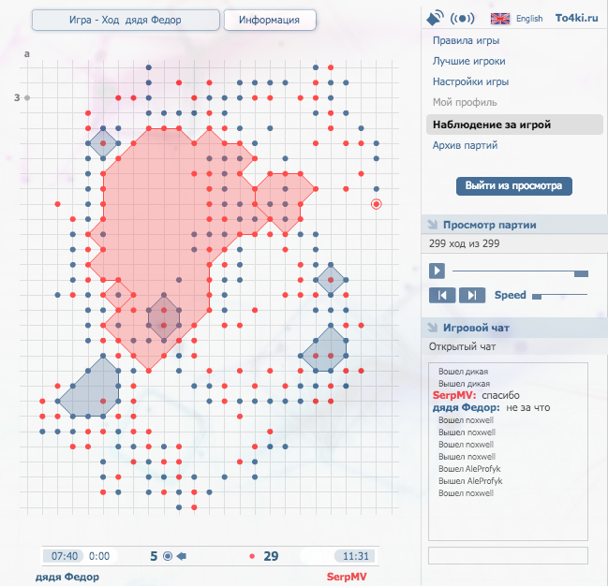
Актуальность
Всего два приложения со схожим функционалом
Аналоги обладают недостатками
Не замыкает окружаемые области
автоматически
Требует для игры стороннее ПО (Adobe Flash Player)

Slide 5






Используемые технологии

Slide 6
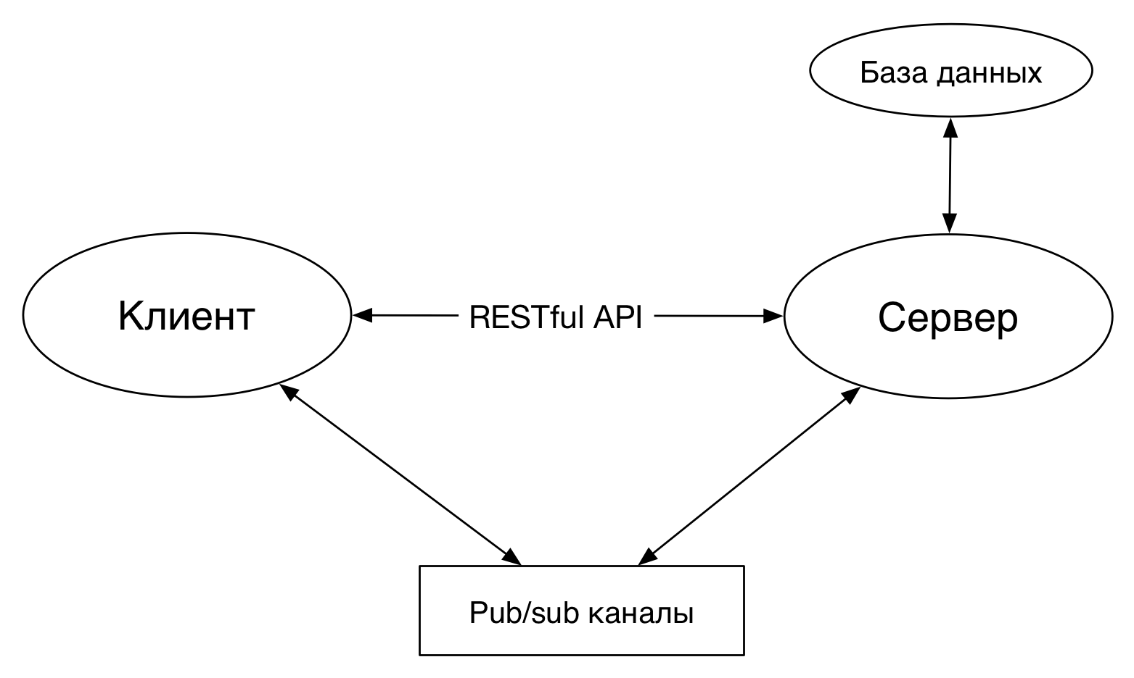
Архитектура

Slide 7
RESTful API
Взаимодействие клиента с сервером с помощью HTTP запросов
Ответ на запрос не зависит от состояния клиента
Кеширование запросов
Надежность
Прозрачность системы взаимодействия
URL | Метод | Назначение
/auth | POST | Аутентификация игрока
/register | POST | Регистрация нового игрока
/queue | GET | Список игроков в комнате ожидания
/gamedata | GET | Текущее состояние игры

Slide 8
Технология pub/sub
Для обмена сообщениями используются «каналы»
Издатели публикуют сообщения
Подписчики получают сообщения
Каждый узел системы является одновременно издателем и подписчиком
Параллельное взаимодействие
Своевременная доставка сообщений
Канал | Назначение
/game/queue | Канал для комнаты ожидания соперника
/game/[game_id] | Канал для игры

Slide 9
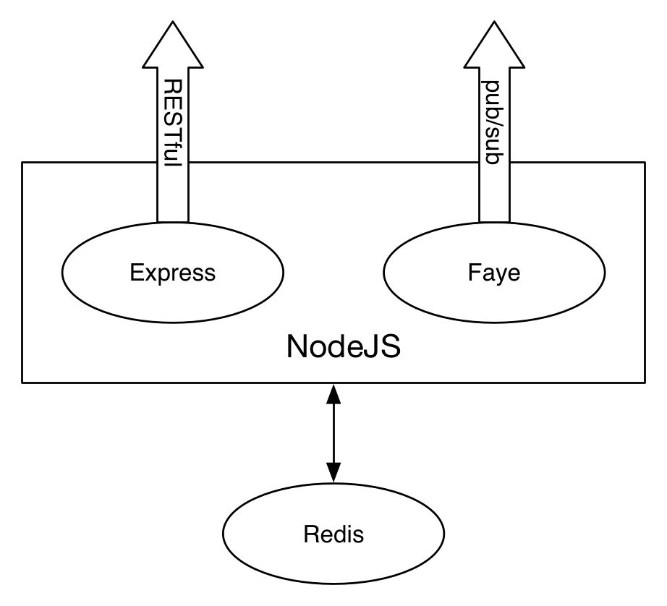
Серверная часть

Slide 10
Javascript
Интерпретируемый язык программирования
Си-подобный синтаксис
Слабая типизация
Все есть объект
Даже функция – это объект
Функцию можно передавать в функцию
Функция может возвращать функцию

Slide 11
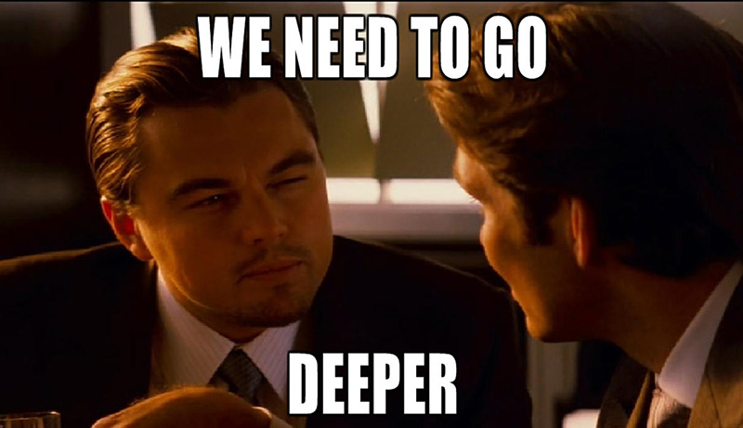

Slide 12
NodeJS
JavaScript для веб-сервера
Событийно-ориентированный подход
Неблокирующий ввод-вывод
Параллельная обработка запросов
Огромное количество готовых библиотек

Slide 13
Redis
Не реляционная СУБД
Ключ-значение
Атомарные операции
Высокая производительность
Ключ | Значение
user:[id] | Информация о пользователе
queue | Игроки в комнате ожидания
request:[id] | Запросы пользователей
game:[id] | Информация об игре

Slide 14
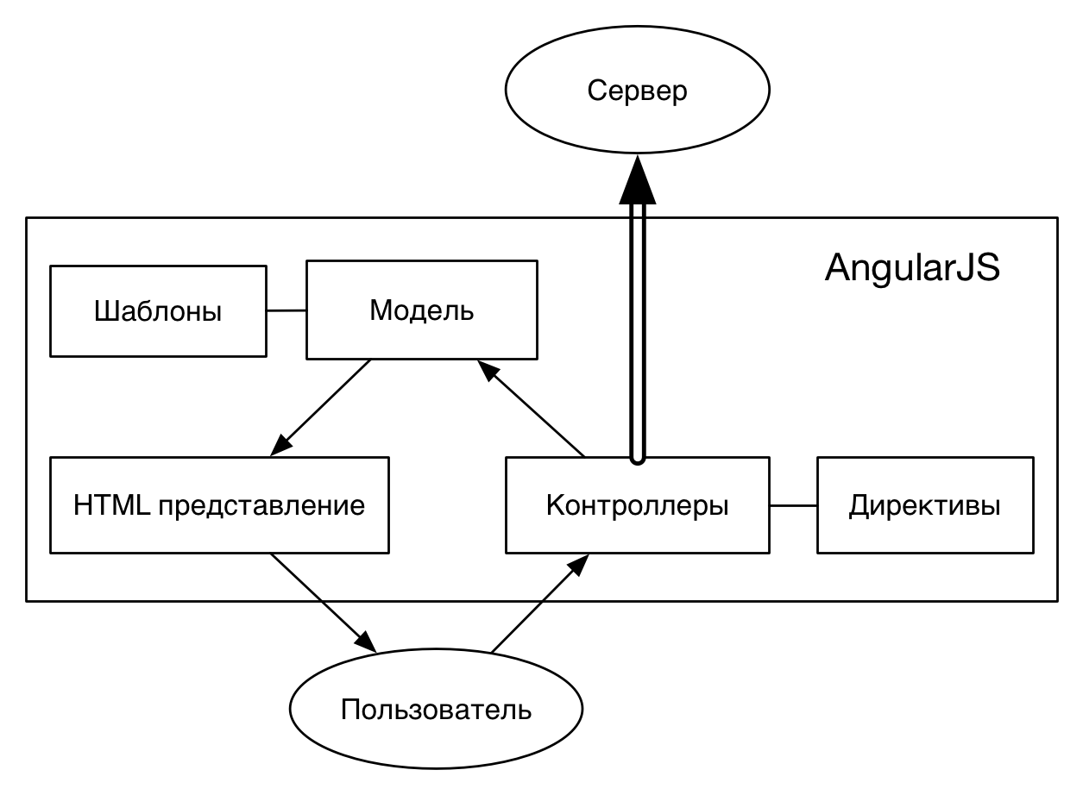
Клиентская часть

Slide 15
AngularJS
HTML5 + Javascript = AngularJS
Модель-Представление-Контроллер
Одностраничный документ
Собственные HTML теги
Шаблоны
Контроллеры

Slide 16
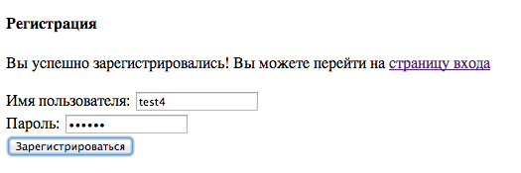
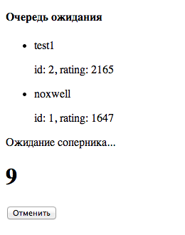
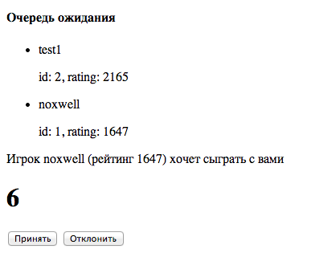
Начало игры
Регистрация
Ожидание соперника
Создание игры

Slide 17
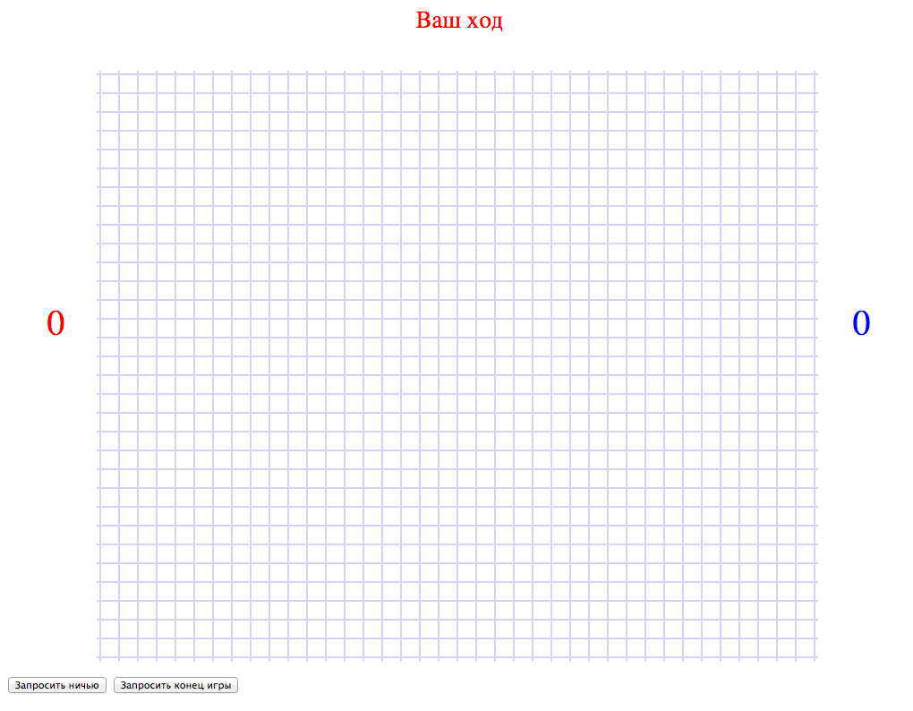

Slide 18
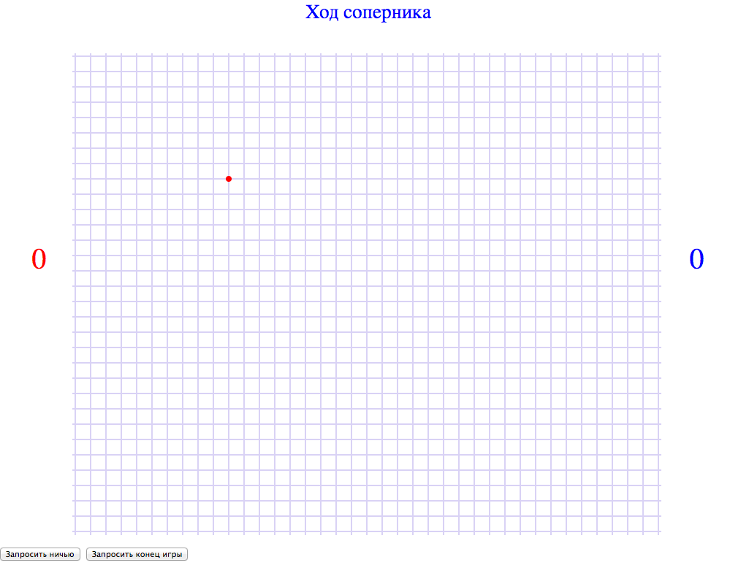

Slide 19
Обработка хода
Проверка занятости точки
Поиск в глубину из края поля
Закраска достижимых точек
Не закрашенные точки будут являться либо окруженными, либо границами зон окружения
Разбивка областей на компоненты вершинной двусвязности
Проверка зон на наличие точек противника
Окружение областей методом «оборачивания подарка»

Slide 20
Результат

Slide 21
Перспективы развития
Гибкость и расширяемость
Добавление дизайна без изменения функциональной части
Переиспользуемость кода и компонентов
Масштабируемость
Основа для любой многопользовательской игры

